Slide 1
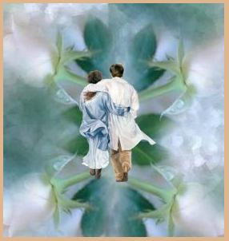
Enamorarse después
de los cincuenta

Slide 2
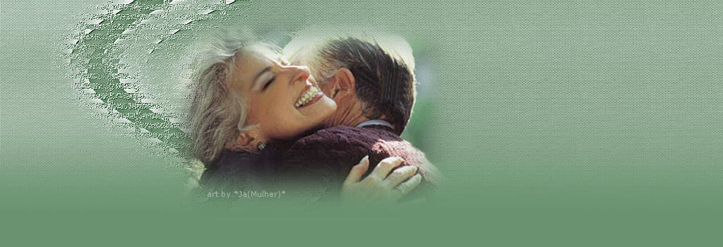
A nuestra edad, después de medio siglo, el amor ya recorrió caminos, dobló esquinas y optó por encrucijadas...
ya erró, ya acertó, ya resbaló, ya se arrepintió e inevitablemente el tiempo se fué

Slide 3
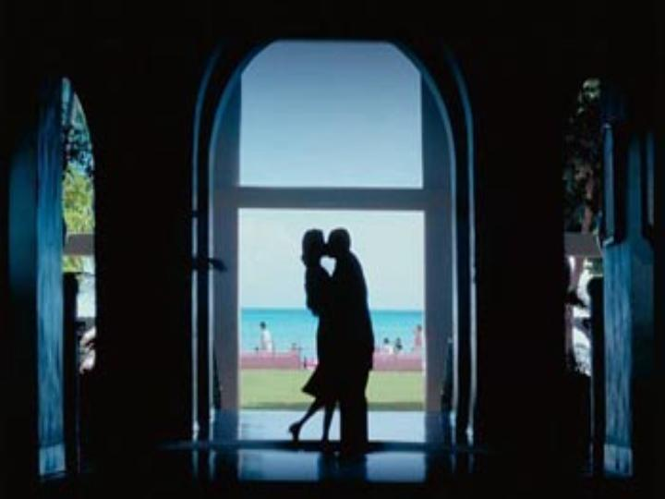
Se vivió el amor, se perdió el amor, algunos por la mano de Dios, otros por el debilitamiento de la vida en pareja
Hoy nuestra mirada en la dirección del amor continúa más linda,
pues en el largo camino de los sentimientos, aprendimos a sumar, a dividir y a multiplicar, sin oportunidades de disminuír en el conocimiento del sentimiento del amor.

Slide 4
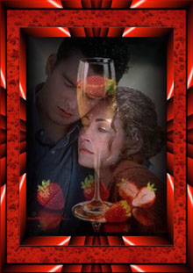
El amor maduro llega despacito y se aloja en nuestra vida, sin tiempo para acabar.

Slide 5
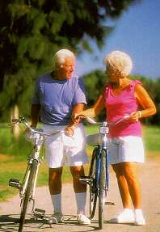
La caminata entre dos es más serena, existe la complicidad, el cariño es más espontáneo, no nos inhibimos frente al querer, la sintonía es completa y los recuerdos son depositados en el álbum de las nostalgias, que guardamos de un tiempo que no volverá.

Slide 6
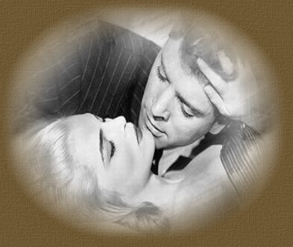
Enamorarse a nuestra edad es llevar la ternura en la mirada.
El brillo es más intenso, el deseo de no equivocarse es más fuerte.
La construcción de la caminata entre dos es la suma del querer, es el encuentro de dos almas aplaudidas por dos corazones que dividen la emoción de amar.

Slide 7
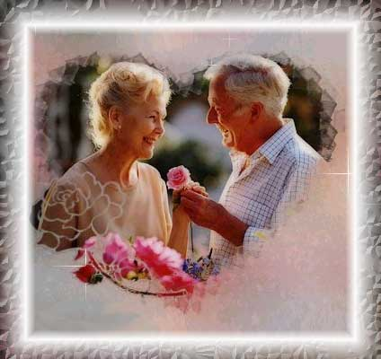
Las actitudes menudas, los gestos y los detalles son los alimentos que sustentan ese amor.

Slide 8
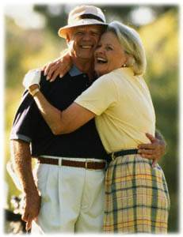
Vivir en pareja es la alegría de la compañía, de la caricia tierna, de los besos todavía calientes, de las miradas insinuantes cuando el deseo se manifiesta y la promesa en la mirada de que, cada amanecer, ¡Será el día más bello entre
dos seres que encontraron el amor !

Slide 9
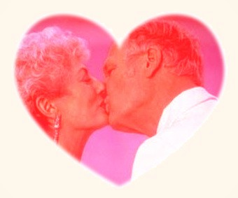
CRÉDITOS
Autor do slide: Prado Slides
e-mail: jprado_amador@yahoo.com.br
Autora do texto: OlhosDe£in¢e
Versión en español por: Eduardo e Irany Lecea
Imagenes: Internet/Cadê
Música: Si el amor se vá
Respeite o Autor. Não retire e nem modifique os créditos!

Slide 10







¿Te ha gustado?
Puedes ver más entrando
Aquí
Además puedes recibir powerpoints en tu correo electrónico suscribiéndote aquí:

